Slide 1


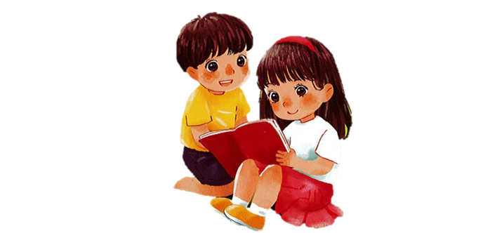
TIẾNG VIỆT 1

Slide 2
Khởi động
1
HỘP QUÀ MAY MẮN
Notes:
Liên hệ facebook cá nhân: https://www.facebook.com/nhilinh.phan/
Nhóm: https://www.facebook.com/groups/443096903751589
Hoặc zalo: 0916.604.268 để được hỗ trợ soạn giáo án

Slide 3





Notes:
Liên hệ facebook cá nhân: https://www.facebook.com/nhilinh.phan/
Nhóm: https://www.facebook.com/groups/443096903751589
Hoặc zalo: 0916.604.268 để được hỗ trợ soạn giáo án

Slide 4


Slide 5
m
n

Slide 6


Slide 8
Bố mẹ cho Hà đi ca nô.

Slide 9

wơ đỏ

Slide 10

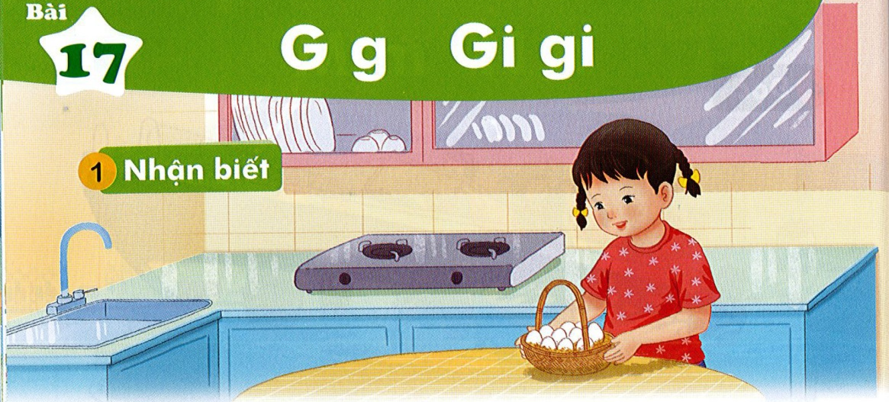
Bài
G g Gi gi
17
Nhận biết
2
Hà có giỏ trứng gà.

Slide 11
Đọc
3
g
gi
g
a
gi
o
gà
giỏ
g
g
g
gi
gi
gi
ga
gỗ
gụ
giá
giò
giỗ

Slide 12
So sánh
g
gi
i
Notes:
So sáng G và GI

Slide 13
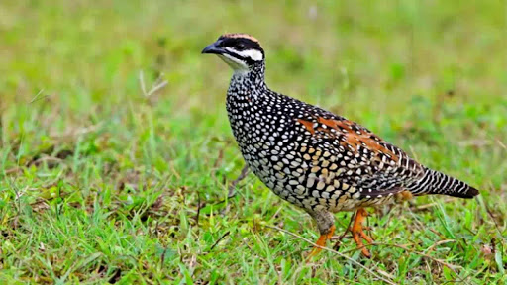
g
gà gô
g
Notes:
Hay còn gọi là CHIM ĐA ĐA

Slide 14

đồ gỗ
g

Slide 15
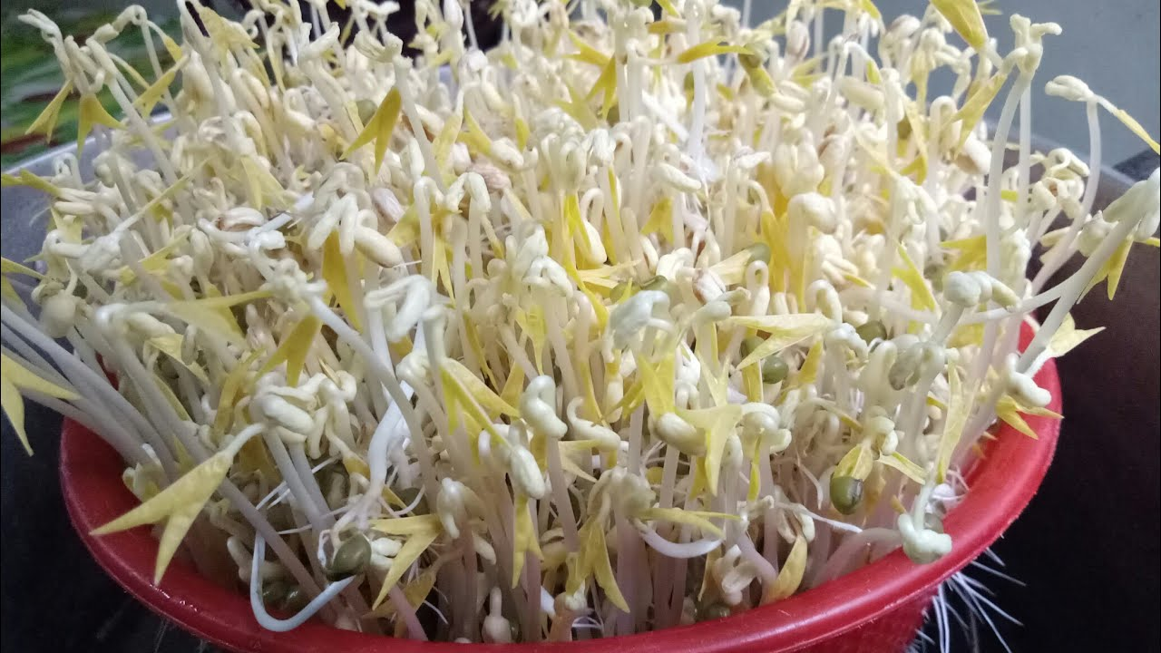
giá đỗ
gi

Slide 16
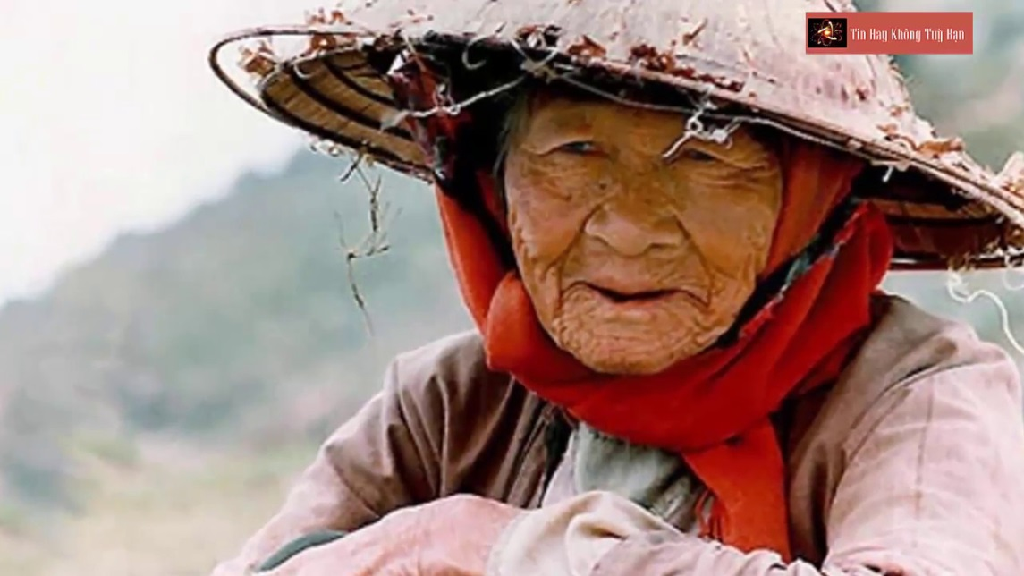
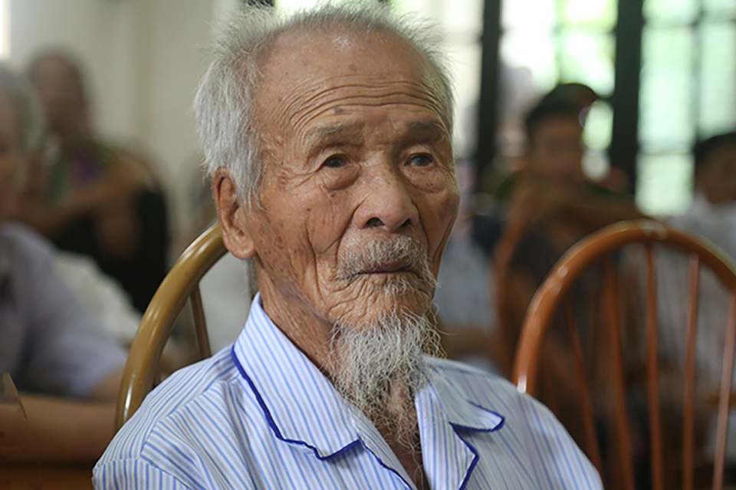
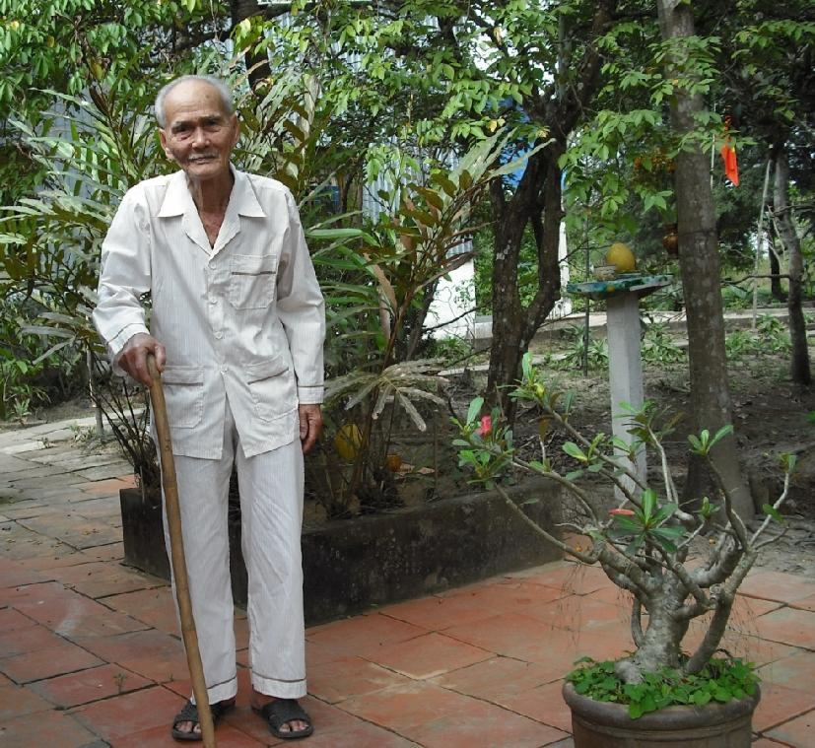
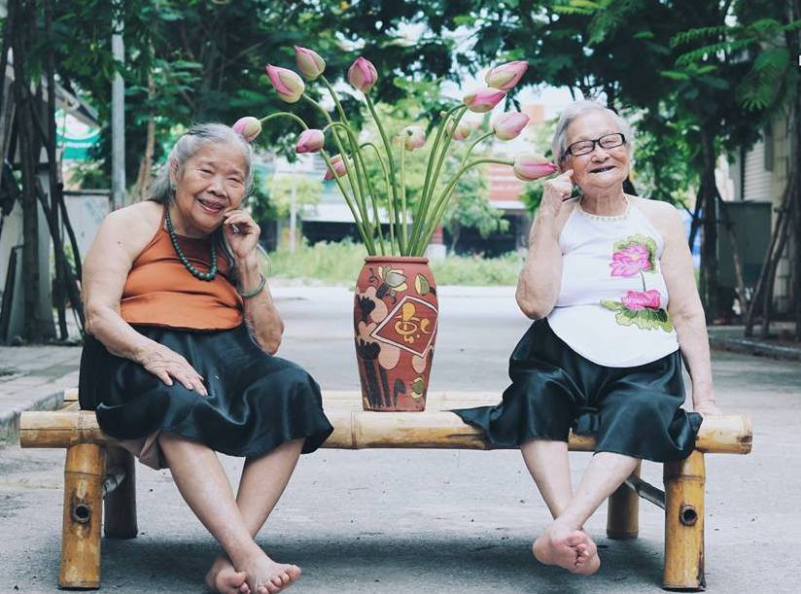
cụ già
gi
Notes:
GV lưu ý GD HS an toàn khi tham gia PTGT đường thuỷ

Slide 17

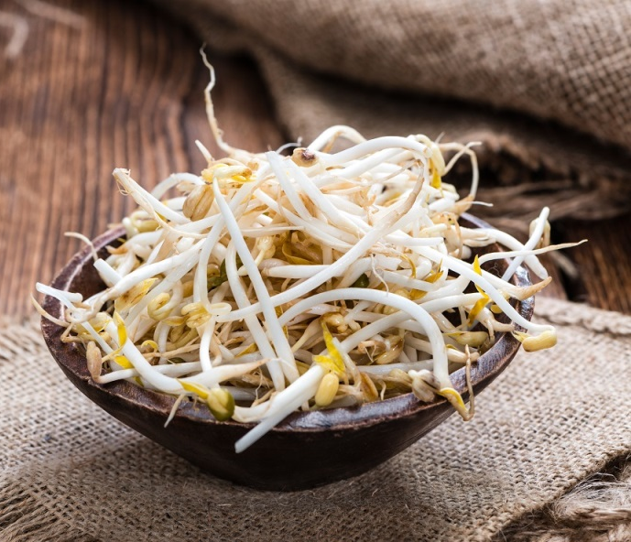





Slide 18
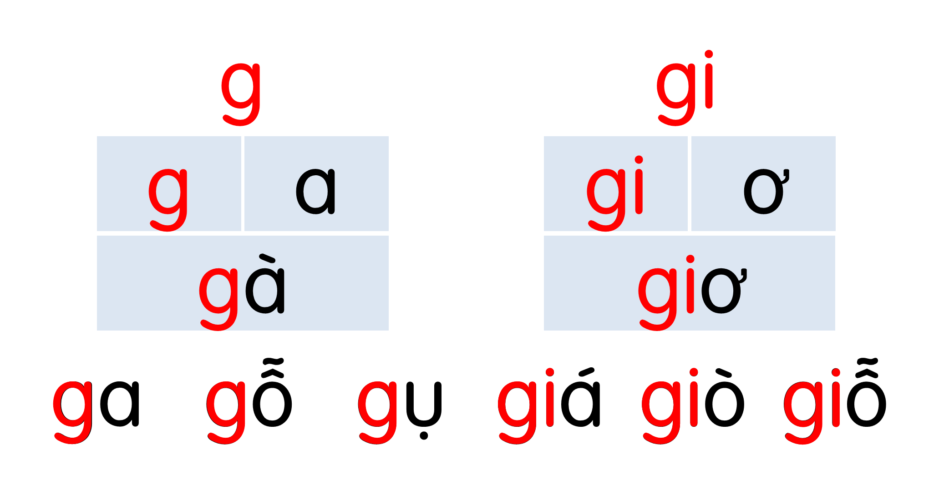

Slide 19
Hướng dẫn viết bảng
4
Ƒ
gi

Slide 20
Viết vở
5
gà gô

Slide 21
Viết vở
5
giá đỗ

Slide 22
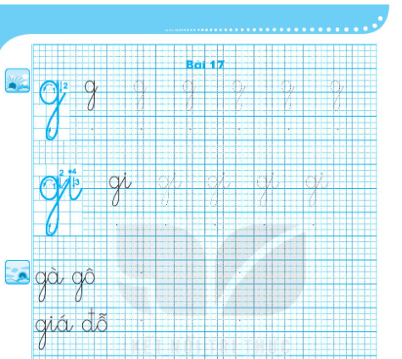


Slide 23
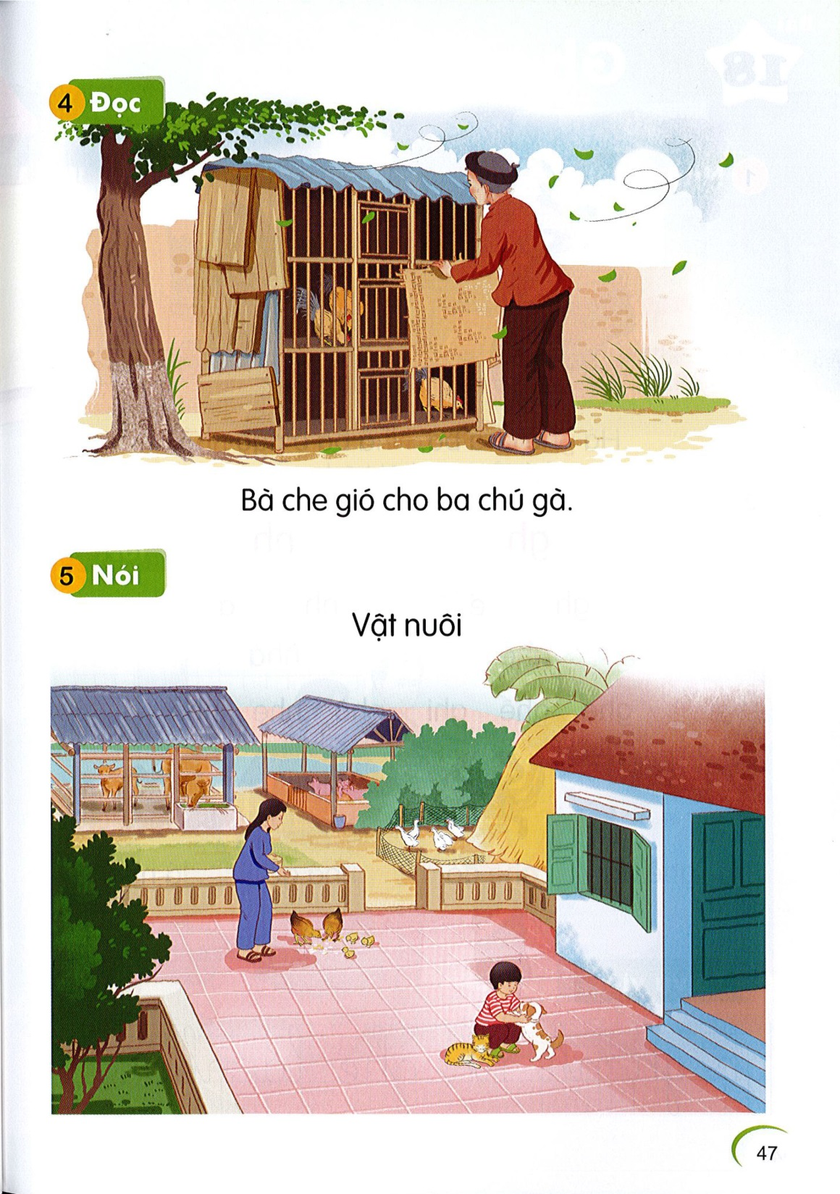
Đọc
6
Bà che gió cho ba chú gà.
gi
g

Slide 24


Slide 25
Nói
7
Vật nuôi

Slide 26





Slide 28






Slide 29
Dặn dò

